Slide 1
以連續和離散之LSTM分析 《紅樓夢》是否只有一位作者
Dec. 16, 2020
Chia-Lin Chen

Slide 2
目錄
為何做《紅樓夢》是否一位作者分析
論文開始前提假設
紅樓夢相關背景知識
之前的實驗結果
目前實驗結果傾向同一作者
新想法
LSTM介紹
考慮連續和離散之LSTM

Slide 3
為何做《紅樓夢》是否一位作者分析(1/2)
紅樓夢在文壇地位高，我國高中國文課本(龍騰版普通高中國文3)選取《紅樓夢》第四十回「史太君兩宴大觀園，金鴛鴦三宣牙牌令」的前段「劉姥姥進大觀園」作為課文。
西元約1750年(清)，紅樓夢廣為流傳，但因原作者不妥善保存使之遺失，後經程偉元花錢收集、高鶚整理後，得已流傳下來。之後有人對紅樓夢後四十回有所不滿、覺得配不上前八十回的神作，因此開始懷疑高鶚大改紅樓夢，認為以高鶚的才情寫不出前八十回那般神作。
1920年代以胡適懷疑為開端，此問題又開始被受文壇矚目，而林語堂和白先勇認為是同一作者。

Slide 4
為何做《紅樓夢》是否一位作者分析(2/2)
年代 | 學者 | 主張同一位作者 | 理由
1920年代 | 胡適 | 否 | 《正本清源紅樓夢》、《紅樓夢考證》
近年 | 白先勇 | 是 | 「紅樓夢裡最重要的兩個關鍵， 一個黛玉之死， 第二個寶玉出家， 這兩個關鍵的情節都在後40回。 如果這兩根柱子折損的話， 就等於紅樓夢整本書都會垮掉。」
1998年3月 | 高楊 | 是 | 《紅樓夢斷》
 | 林語堂 | 是 | 林在其著作《平心論高鶚》中提及 他認為高鶚只是修補。
1957年2月 | 王佩璋 | 否 | 《〈紅樓夢〉後四十回的作者問題》中提 「後四十回的絕大部分可能不是高鶚所作， 可能真是程偉元買來的別人的續作」
1980年6月 | 陳炳藻 | 是 | 其著作《從詞彙上的統計論〈红樓夢〉 的作者問題》中結果《紅樓夢》前八十回 與後四十回用詞正相關程度有78.5％， 而對照組《紅樓夢》與 《兒女英雄傳》僅32.14％
1970年 | 趙岡 | 否

Slide 5
論文開始前提假設(1/2)
前提假設： 《紅樓夢》前八十回都是同一位作者(是否為曹雪芹在我們的題目中並不重要)，後四十回未知。
困難：二元分類器分類的好或者無監督式的K-means甚至隨機標籤的SVM皆能分類顯著
最終結果若傾向不同作者→無論最終實驗結果為何均能以劇情需要合理解釋之；詞頻以外，應考慮句子的序列關係
解決：做出同時考慮離散又連續之LSTM與變動點分析
Notes:
機器寫作(encoder-decoder)常會陷入既定的數據、拓展性差之泥濘。

Slide 6
論文開始前提假設(2/2)
實驗結果紅樓夢
前後文差異
差異大：
傾向不同作者
差異小：
傾向同作者
支持方
反對方以“劇情需要”駁斥之
支持方
反對方以仿得成功、僅實驗沒找到證據駁斥之
以底下實驗回擊
僅能回覆因沒找到不同作者之關鍵證據、傾向無罪推定視同作者
字詞頻統計實驗
變動點實驗
離散和連續
LSTM實驗
k-means, SVM實驗
Notes:
機器寫作(encoder-decoder)常會陷入既定的數據、拓展性差之泥濘。

Slide 7
紅樓夢相關背景知識
中文字字數：康熙字典共收錄4.7萬個不重複的字
紅樓夢共120回，共78萬字

Slide 8
之前做的實驗結果(1/4)
BiLSTM, BERT
1.三國演義：儒林外史分辨準度能達100%。
2.三國演義分前後、儒林外史分前後，皆準度低且趨勢動盪。
3.老殘遊記分前後各十回準度能達100%。
4.紅樓夢分前後(整理成19,437回)準度皆能達100%。
5.紅樓夢取前80回分前後(整理成297回)準度能達100%。
總結：
差異性很大者(三國對儒林)能辨清,差異性小者(三國的前後及儒林的前後)不能辨清。雖紅樓夢取前80：後80或單從前80回分兩類皆能辨清，但老殘遊記分前後也能辨識清，故此實驗只能說明紅樓夢是時序性強的小說。

Slide 9
之前做的實驗結果(2/4)
虛詞密度,變動點分析
實驗 | 結果 | 方法
13個虛詞,密度差,連續2回密度差 | 高峰是分散的,不聚在80回前後, 此實驗無法證明是不同作者。 | 密度: 某虛詞在某回出現次數/該回詞數
13個虛詞,密度差, 連續5回密度差 | 同上; 分散,不聚在特定回前後, 此實驗無法證明是不同作者。 | 同上;但平移5回,取平均
13個虛詞的變動點分析 | 其中11個虛詞最高峰出現在60-65回, 結果：變動點出現在60-65回 | 每回密度之CUSUM; 詞數(w)*各回詞數(n)/小說總詞數
 | 7個虛詞出現在第67回、2個出現在第62回、2個出現在第63回、1個出現在第64回、1個出現在第97回。此實驗無法證明是不同作者。 | 虛詞數*該回總詞數/小說總詞數
字數(6000,9000)
詞數(300,8500)
且最高峰落在
第60到第65回

Slide 10
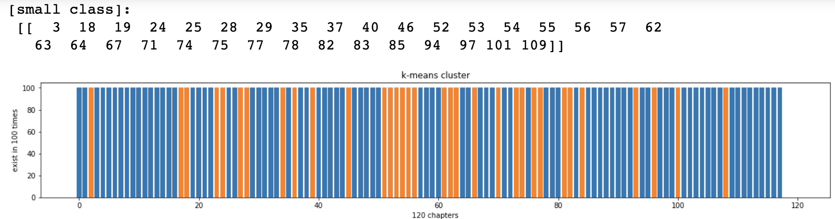
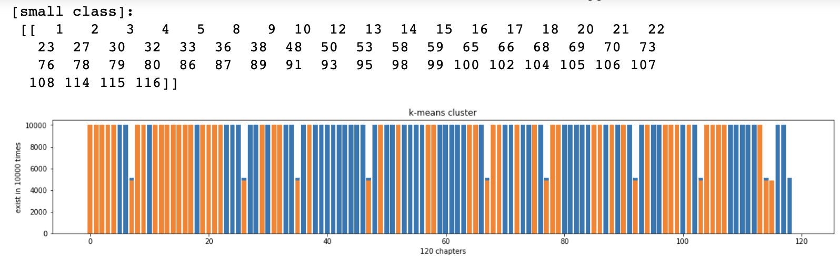
之前做的實驗結果(3/4)
k-means分析
k-means實驗 | 結果
(#詞數,#13個虛詞,#人名)做1百次 | 分兩類且兩類固定, 大群:小群=86:34, 實驗得固定的兩群但不連續.此實驗無法證明是不同作者。
(#第1個虛詞,#第2個虛詞,...,#第13個虛詞)做1百次 | 分兩類且兩類固定, 大群:小群=66.2:53.8, 實驗得固定的兩群但不連續.此實驗無法證明是不同作者。
(#第1個虛詞,#第2個虛詞,...,#第13個虛詞)做1萬次 | 同上

Slide 11
之前做的實驗結果(4/4)
SVM random labeling
實驗 | 結果
(#詞,#虛詞,#人名)train120回,取train中test10,20,30,60,120回 | 準確度分別為0.75,0.75,0.70,0.73,0.67
(#詞,#虛詞,#人名)train120-n回,取未曾出現在n者來test80,60,40回 | 準確度分別為0.55,0.46,0.61
(#虛詞1,#虛詞2,...,#虛詞13)train120回,取train中來test10,20,30,60,120回 | 準確度分別為0.90,0.85,0.83,0.85,0.82
(#虛詞1,#虛詞2,...,#虛詞13)train120回,取未曾出現在train者來test80,60,40回 | 準確度分別為0.42,0.45,0.75

Slide 12
目前實驗結果傾向同一作者
同一作者。
SVM、 k-means實驗：說明在空間分佈的每回差異。
變動點實驗： 13個虛詞中有明顯變動點但不能由此說是不同作者。
LSTM實驗：紅樓夢是時序性強的小說。

Slide 13
新想法
考慮章回小說的特性，做離散LSTM和連續LSTM
紅樓夢共78萬字(其中不重複約1.2萬字(?))自成一字典(運算時間長)
用BERT當字典有兩個原因:1.無字典運算時間2.state-of-the-art開源字典
若我們可以自己做字典，則因紅樓夢不重複字數比BERT少，則做出來的字典矩陣相對BERT緊密不稀疏。

Slide 14
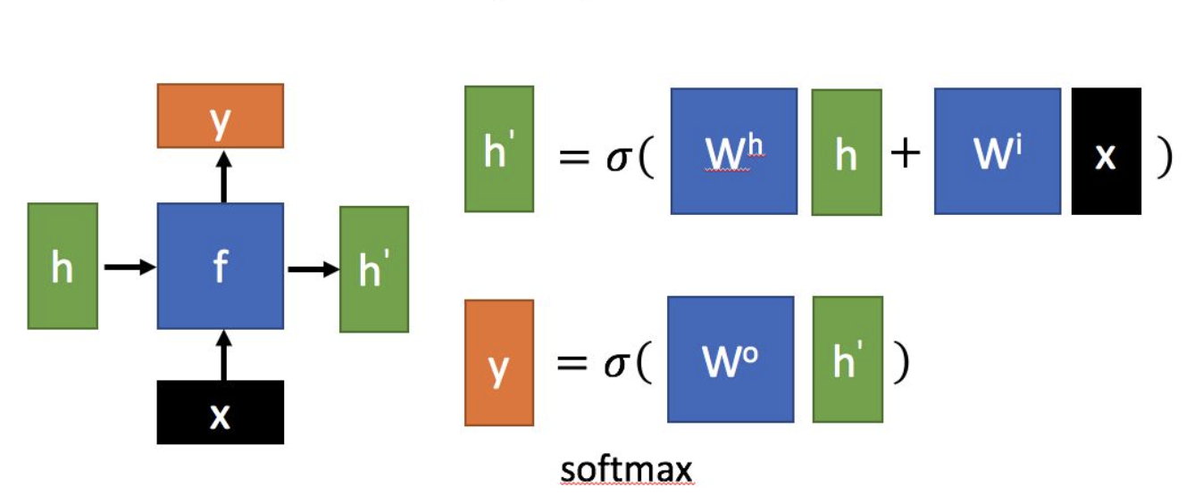
LSTM(Long Short-Term Memory)介紹(1/4)
RNN(Recurrent Neural Network)

Slide 15
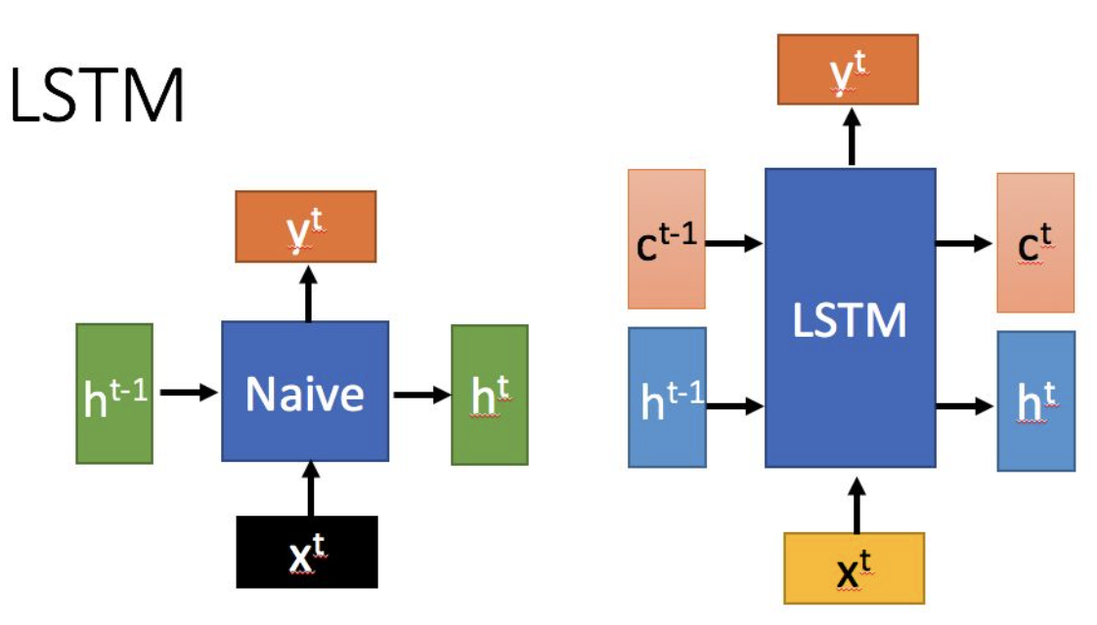
LSTM(Long Short-Term Memory)介紹(2/4)
RNN
LSTM

Slide 16
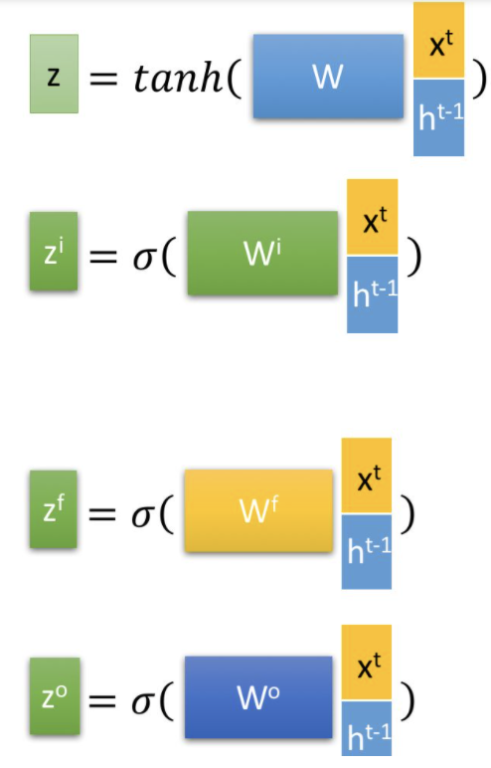
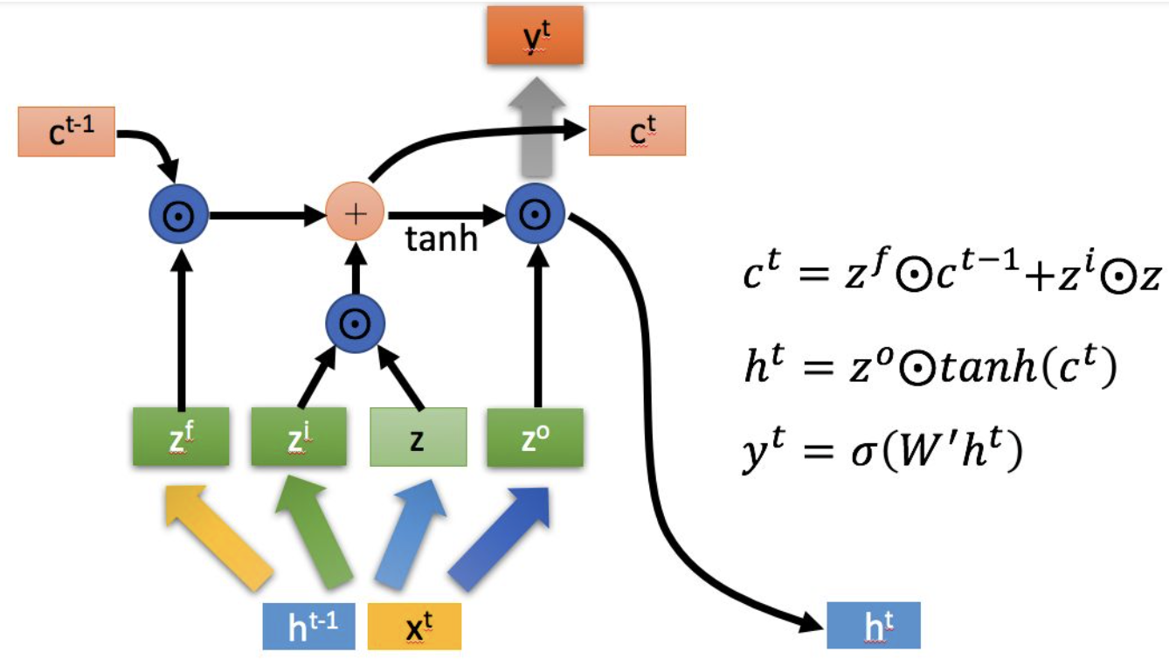
LSTM(Long Short-Term Memory)介紹(3/4)

Slide 17
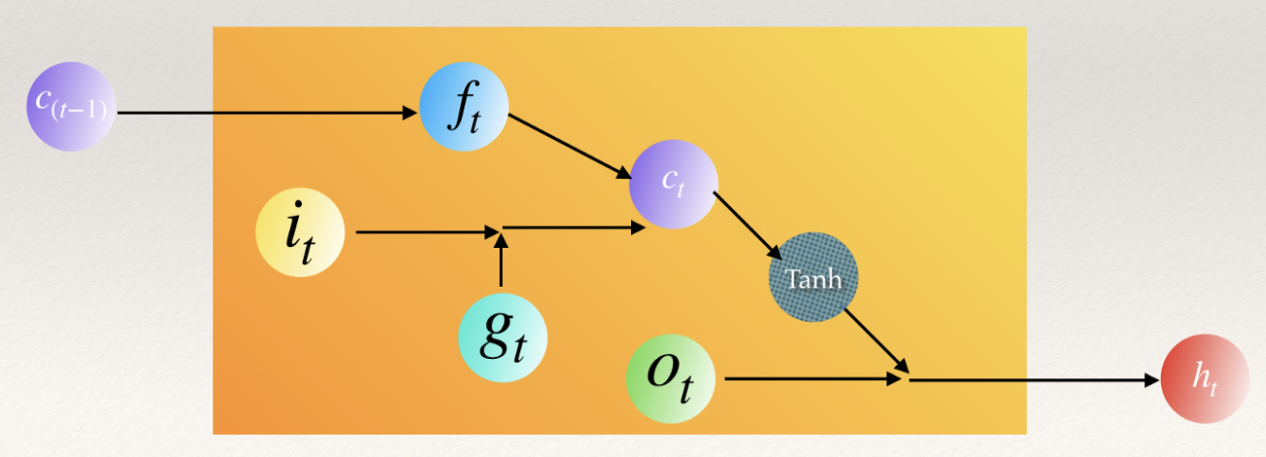
LSTM(Long Short-Term Memory)介紹(4/4)
LSTM流程圖
Notes:
4 gate: forget(sigmoid), input(sigmoid), cell(tanh), output(sigmoid) gate; // sigmoid:0~1, tanh:-1~1
1.忘記階段—決定忘記幾part的ct-1
2.選擇記憶階段—選擇記憶幾part的xt; z與zi計算得到ct
3.輸出階段
結論：傳統RNN會有梯度消失，LSTM能記憶長期，但計算量大故有了GRU

Slide 18
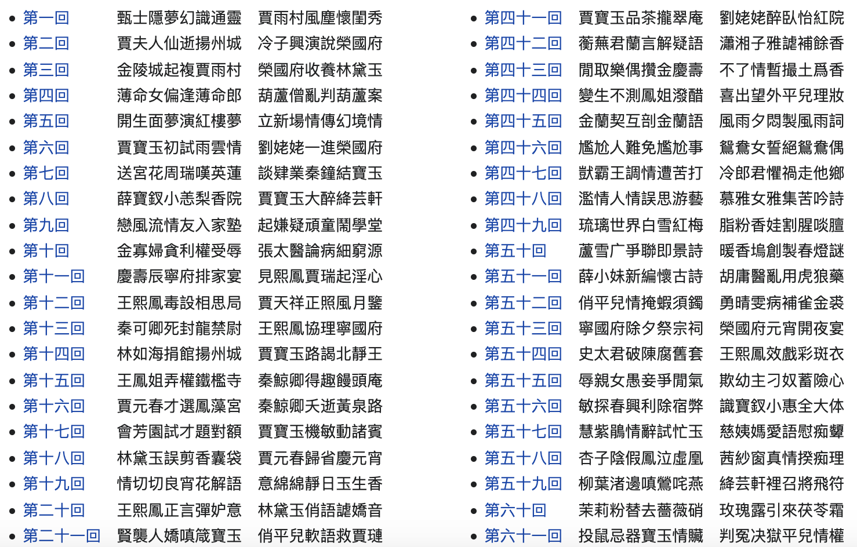
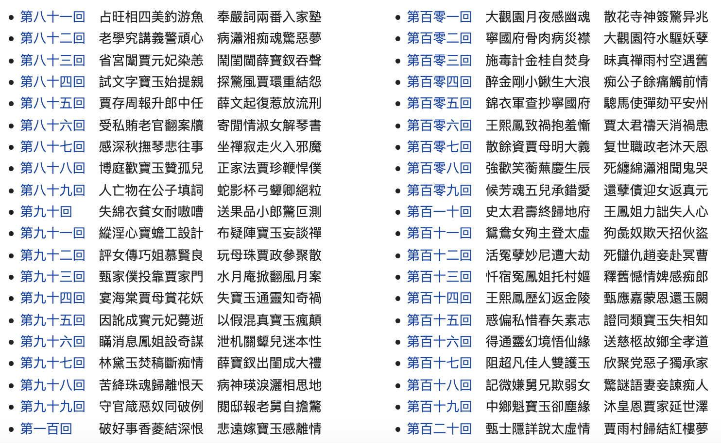
考慮離散又連續之LSTM(1/8)
下圖可見<<紅樓夢>>又離散又連續之特性

Slide 19
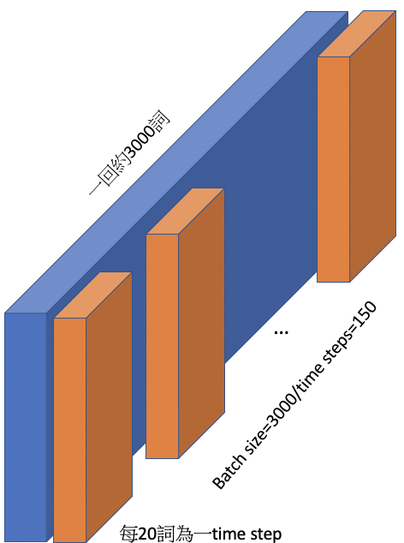
考慮離散又連續之LSTM(2/8)
分類：class是
1.連續LSTM
一二回第1詞
一二回第2詞
一二回第n詞
…
一回約3000詞
分類：class是
二三回第1詞
二三回第2詞
二三回
第n詞
…
依(1,2),(2,3),…,(n-1,n)
若二個一組:
class否：class是
≈(80,2)-79:79
≈39:1->比例懸殊大
分類：class否
一三回第1詞
一三回第2詞
一三回第n詞
…

Slide 20
考慮離散又連續之LSTM(3/8)
1.連續LSTM
前八十回做訓練，預測後四十回。
連續兩回為一組，(1,2),(2,3)是class是，而(1,3)是class否。盡量使class是:class否=1:1，若預測結果Acc超過90%且無overfitting，稱其結果分類明確；反之稱其結果分類不明確。

Slide 21
考慮離散又連續之LSTM(4/8)
分類：class是
1,2回第1詞
1,2回第2詞
1,2回第n詞
1.連續LSTM
…
依連續兩個(1,2),(2,3),…,(n-1,n)
為class是，又每十個一組:
class否：class是
≈(10,2)*8-72:72
≈4:1
分類：class是
9,10回
第1詞
9,10回
第2詞
9,10回
第n詞
…
分類：class否
10,11回
第1詞
10,11回
第2詞
10,11回
第n詞
依連續兩個(1,2),(2,3),…,(n-1,n)
為class是，又每四個一組:
class否：class是
≈(4,2)*20-60:60
≈1:1->適合<<紅樓夢>>
…
分類：class是
11,12回
第1詞
11,12回
第2詞
11,12回
第n詞
…

Slide 22
考慮離散又連續之LSTM(5/8)
分類：class第一回
2.離散LSTM
Input dim為詞向量長度
第一回第1詞
第一回第2詞
第一回第n詞
…
一回約3000詞
分類：class第二回
第二回第1詞
第二回第2詞
第二回第n詞
…
768
一回約3000詞
…
Batch size=3000/time steps=150
每20詞為一time step

Slide 23
考慮離散又連續之LSTM(6/8)
2.離散LSTM
前八十回做訓練，預測後四十回。若在最後一層softmax層分類的結果，每類機率與平均數相差不超過2個標準差，則因符合事實且接近常態分佈，謂之結果分類不明確；反之若測得後四十回與前八十回某回相近，謂結果分類明確。

Slide 24
考慮離散又連續之LSTM(7/8)
N回，每回約k個詞，m字一組，
字典詞向量長度l，則：
(Time step, Batch size, Input dim)
=(k/m, m, l)
將前述例子整理成通式：
離散LSTM:
N回，每回自成一類，則：
#class1:#class2: … :#classN
=1:1: … :1
連續LSTM:
N回，連續m個是class是，
又每k個一組，則：
#class是=(k-m+1)*N/k
#class否：#class是
=(k,m)*N/k-#classA: #classA
求接近1:1

Slide 25
考慮離散又連續之LSTM(8/8)
Train:前80回 Test:後40回 | 連續LSTM結果分類明確 | 連續LSTM結果分類不明確
 | 結論無法說明是同/不同作者，但可得紅樓夢為時序性強小說 | 傾向同作者
Train:前80回 Test:後40回 | 離散LSTM結果分類明確 | 離散LSTM結果分類不明確
 | 那我們要查明相關性 可能可解釋是同一作者(文學層面上的首尾呼應)或其實沒意義。 | 沒意義

